Slide 1
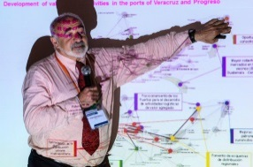
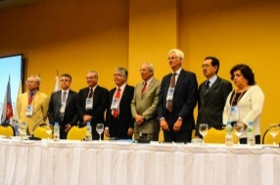
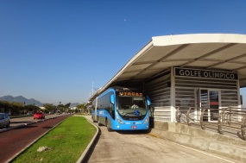
简介
世界交通大会列表
World
Conference on
Transport
Research
Society
1973年： WCTR预备会议，布鲁日，比利时
1977年：第一届WCTR，鹿特丹，荷兰
1980年：第二届WCTR ，伦敦，英国
1983年：第三届WCTR，汉堡，德国
1986年：第四届WCTR，温哥华，加拿大
1989年：第五届WCTR，日本横滨
1992年：第六届WCTR，里昂，法国
1995年：第七届WCTR，悉尼，澳大利亚
1998年：第八届WCTR，安特卫普，比利时
2001年：第九届WCTR，韩国首尔
2004年：第十届WCTR，伊斯坦布尔，土耳其
2007年：第十一届WCTR，加州大学伯克利分校，
美国
2010年：第十二届WCTR，里斯本，葡萄牙
2013年：第十三届WCTR在里约热内卢，巴西
2016年：第十四届WCTR在上海，中国
2019年：第十五届WCTR在孟买，印度
（5月26～31日）
WCTRS
WCTRS（世界交通研究会，其举办的大会称为世界交通大会）始于1977年，最开始是在鹿特丹举行的一个沟通交通运输研究者和实践者桥梁的论坛。
WCTRS世界交通研究会为来自世界各地的交通研究员、管理者、政策抉择者和教育工作者提供的一个交流思想的论坛，在这里可以讨论多模式、多学科、多部门的各种观点。该大会的作用包括支持发展中国家。现在，世界交通大会已经成为国际交通运输领域的主要论坛，是各个国家和地区交通领域主要专业人士互相学习和交流的场所。
WCTRS世界交通研究会根据瑞士法律注册为国际学术和非营利学会。现在它的学会成员范围涵盖从发展中国家到发达国家的所有运输方式领域，从工程、经济学到政策制定以及从实践到理论的所有方法。这种“多样性”与“在不同领域的人之间的合作连接”的结合是世界交通大会独树一帜并为人称道的“财富”。
WCTRS世界交通研究会发挥了优秀成员的多样人力资源的优势，旨在推动新的研究领域以及提高年轻学者及研究人员的能力。
WCTRS世界交通研究会主席
Prof. Yoshitsugu HAYASHI
(Chubu University, Japan)
世界交通研究会理事会成员
主席：Yoshi HAYASHI
科学委员会主委：Lori TAVASSZY
秘书长：Greg MARSDEN
总编辑：Tae OUM 、Rosário MACÀRIO
第十五届世界交通会议会议总监：Krishna Rao
世界交通研究会秘书处
交通运输研究学会
利兹大学
地址：LS2 9JT利兹，英格兰
邮件: wctrs@leeds.ac.uk
网站: http://www.wctrs-society.com/
www.wctrs-society.com/

Slide 2
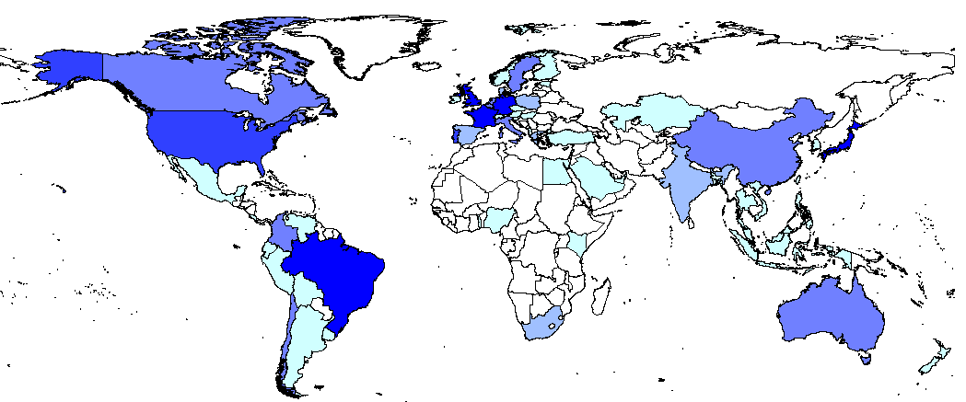
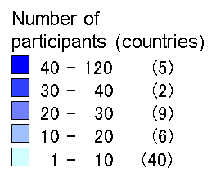
世界交通大会
世界交通研究会
(WCTRS)
议题和分议题
世界交通研究会的活动盛事是每三年举行一届世界交通大会。自1989年起，该研究会对优秀论文进行评选。
这是面向交通领域的研究者和专业人员的最大规模的大会。2010年在里斯本举行的世界交通大会有约1500名参与者，2013年在里约热内卢有900 名，2016年在上海有1200人参与。
项目组织有9个主题领域（TA），目前33的专题委员会（SIG）。该团体不仅在他们在WCTR的相关的领域组织了会议，而且他们在各种学术团体会议上进行了持续的科学交流。在世界各地组织研讨会、期刊的编辑，并与其他国际组织的合作。有关详情请访问我们的网站或联系秘书处。
领域A：综合交通运输
SIG A1航空交通运输和机场/ ATRS
SIG A2 海上交通和港口
SIG A3 铁路交通
领域B：货运和物流
SIG B1 物流和货运业务
SIG B2 灾难中的人道主义物流
SIG B3 多式联运货物运输
SIG B4 城市货物运输
SIG B5 货运交通建模
领域C：交通运行、管理和控制
SIG C1 流量理论和建模/优化和交通流
SIG C2 城市运输业务
SIG C3 智能运输系统
SIG C4 交通安全分析与政策
领域D：行为与交通需求分析
SIG D1 数据采集和处理方法
SIG D2 出行行为和选择模型
SIG D3 出行行为分析和需求建模方法的应用
SIG D4 ICT、活动，使用时间和出行需求
领域E：交通经济与财政
SIG E1 交通系统分析与经济评价
SIG E2 交通定价和经济监管
领域F：交通、土地使用与可持续发展
SIG F1 交通和空间发展
SIG F2 交通、气候变化和清洁空气
SIG F3 智能交通，智慧城市，生活质量
SIG F4 交通和健康
SIG F5 交通噪声和振动控制
领域G：交通规划与政策
SIG G1 交通治理和决策过程
SIG G2 国家和区域运输规划与政策
SIG G3 城市交通规划与政策
SIG G4 交通中的文化和社会问题
SIG G5 交通中的灾难恢复
领域H：新兴和发展中国家的交通
SIG H1发展中国家运输经济、金融和政策
SIG H2发展中国家的基础设施运作和交通管理
SIG H3 发展中国家的城市交通
领域I：基础设施设计与维护
SIG I1 公路设计及材料
SIG I2 基础设施管理
成员
截至2017年1月，共有来自83个国家和地区的1374名研究人员和从业人员注册成为会员。
针对年轻的研究人员的“WCTRS - Y”基金为博士生助学金和酬金提供了1.3万欧元的资助。
成员人数（国家）
期刊
世界交通研究会经营着两份由爱思唯尔出版的官方期刊; “Transport Policy”（《交通运输政策》）及“Case Studies on Transport Policy”（《交通运输政策案例研究》），同时已与24个合作伙伴期刊建立合作，将WCTR会议论文作为专题发表。
成员所在国家和地区分布地图(2016年12月)
合作伙伴
我们一直在与各种国际组织、研究机构、学术团体、非营利组织等进行合作。
国际交通论坛
世界银行
联合国气候变化框架公约
可持续低碳交通的伙伴关系
贡献
世界交通研究会定期和积极参加政策论坛和国际活动，提供有关交通运输发展重要的专业意见。论坛和活动中我们就发展中国家的国家和地方政府的交通运输发展问题提供了咨询。
美国交通研究委员会
世界交通研究会
东亚运输研究学会
欧洲交通研究
城市规划与城市管理计算机国际会议
发展中国家交通论坛

